Slide 1
第二节 相位滞后校正

Slide 2

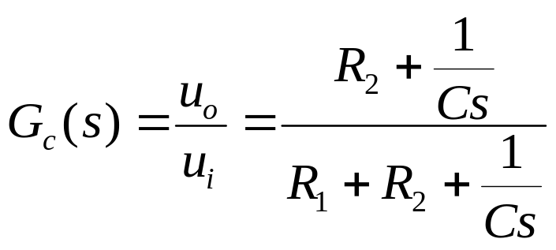



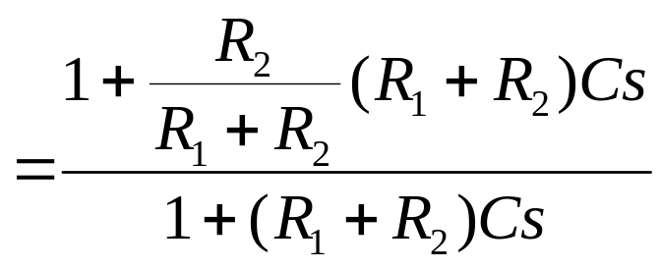
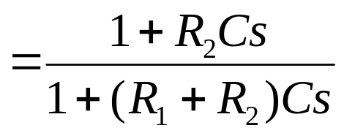
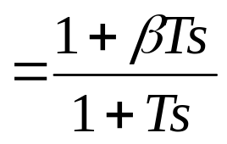
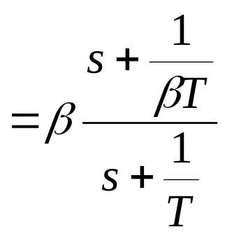
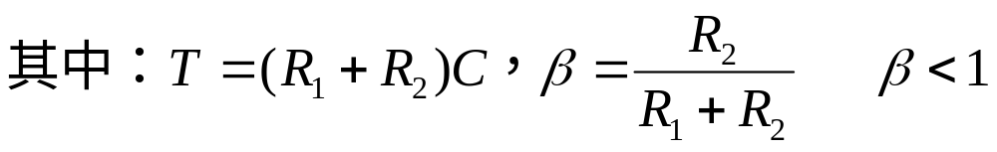
一、相位滞后校正装置
无源滞后校正装置：

Slide 3

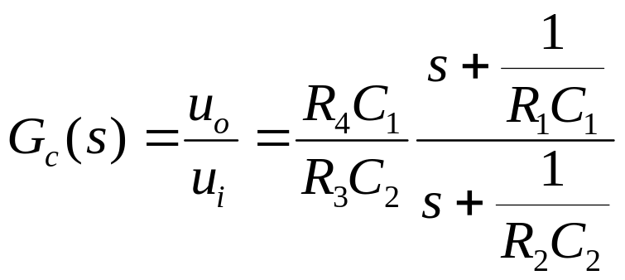







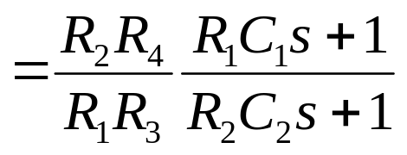
有源滞后校正装置：
-
-
+
+
当R₁C₁> R₂C₂超前校正网络
当R₁C₁< R₂C₂滞后校正网络

Slide 4
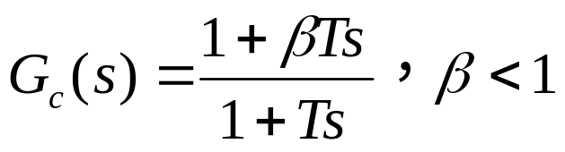

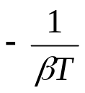

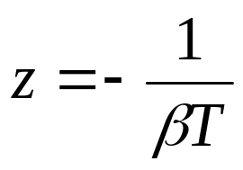
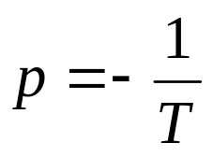
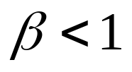
二、相位滞后校正网络的特性
j
S平面
0
Re
⒈ 零极点分布图
它的零点在 ，极点在 。因 ，所以在复平面上，极点总是在零点的右面。由于极点较零点更接近原点，对输入信号具有明显的积分作用。故相位滞后校正也称为积分校正。

Slide 5
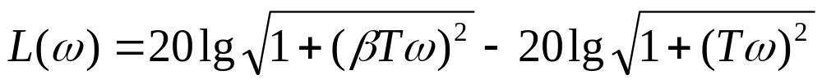
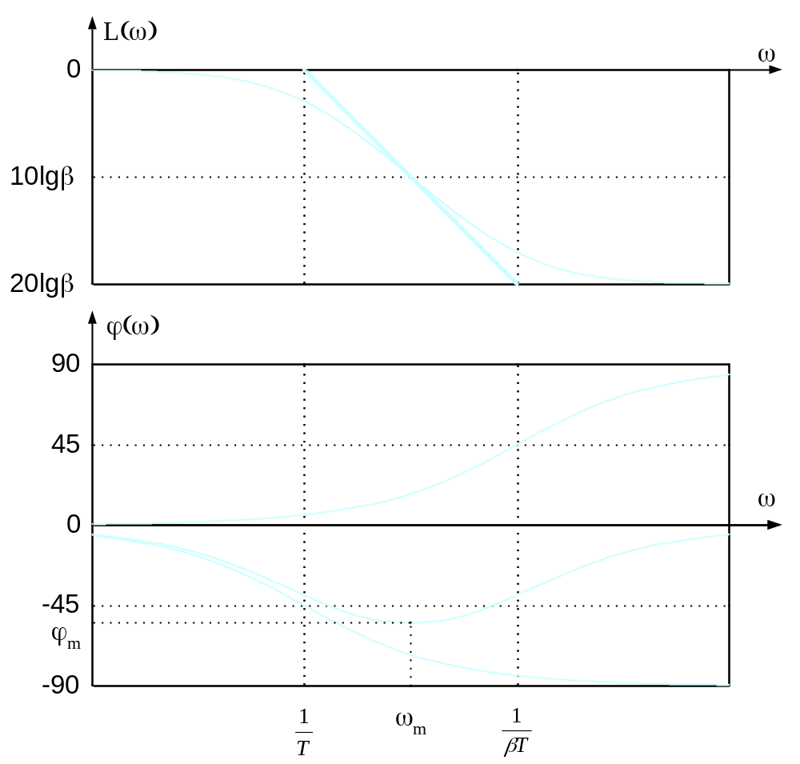
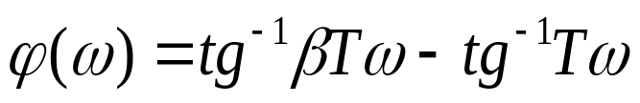
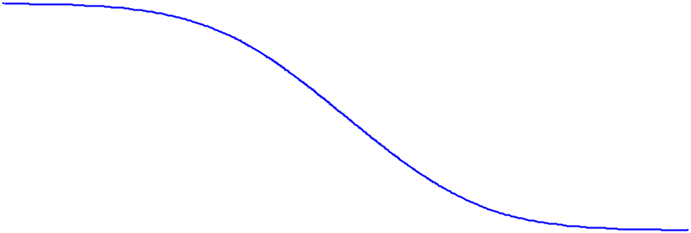
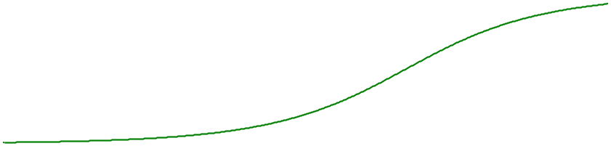
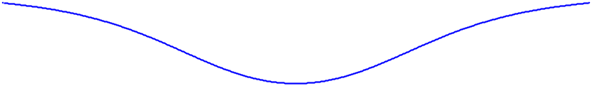
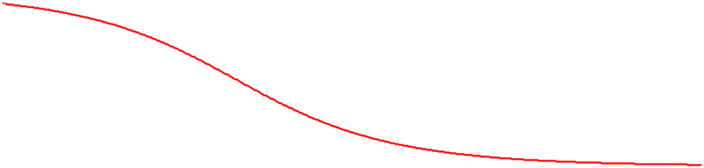
⒉ Bode图
频率特性的主要特点是：
⑴ 所有频率下相频特性为负值(滞后)，这点对系统的性能无好处，但在实际校正中并不用这个特点
⑵ 当β 确定后,在ω>1/(βT)后的最大幅值衰减为L=20lgβ

Slide 6
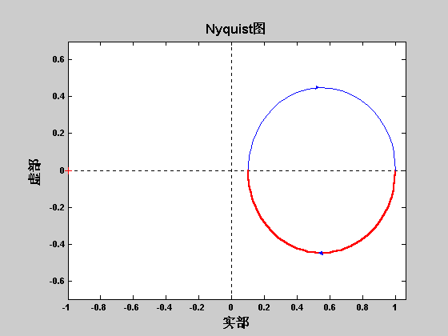





滞后校正环节的极坐标图如下：

Slide 7




三、基于频率响应法的滞后校正
-
图中，G_{c}为校正装置，G为对象。
利用频率响应法设计滞后校正装置的步骤如下：
① 求出满足稳态性能指标的开环增益Κ 值；
② 根据求出的K 值，画出校正前的Bode图，确定此时的幅值穿越频率ω_{c1}和相位裕量γ₁；

Slide 8
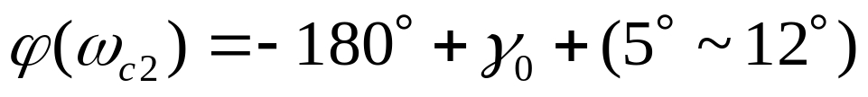
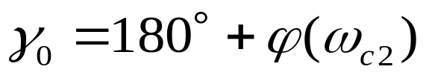

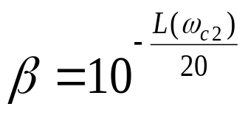
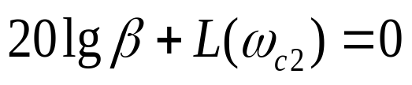
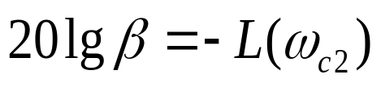
③ 选择一新的幅值穿越频率点ω_{c2}，使得在ω = ω_{c2}处原系统的相位滞后量为：
此式实际就是由相角裕量定义式得到
γ₀ 为系统期望的相角裕量。
为使校正后系统的幅值穿越频率为ω_{c2}，必须把原系统在ω_{c2}的幅值L(ω_{c2})衰减到0dB，即当相位滞后校正网络起作用后应使得
④ 求出校正网络中的 值后，

Slide 9
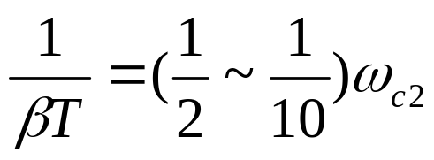
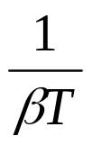

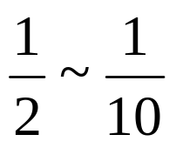

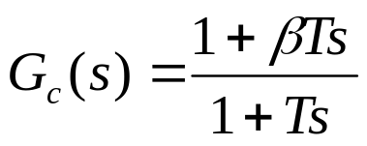
⑤ 选择校正网络零点
理论上讲， 离开ω_{c2}越远，相位滞后网络的相位滞后特性对系统的影响越小，因此 选得越小越好。
另一方面，当 固定时， 越小，则要求T大，这给物理实现带来困难，因此一般将 选在ω_{c2}的 倍频处即可。
当 确定后， 也可确定，于是

Slide 10
⑥ 画出校正后的Bode图，确定此时的幅值穿越频率ω_{c2}和相位裕量γ₂，校验系统的性能指标。一定要校验，不满足重做。
⑦ 求出网络参数。这步在实现中是必不可少的，但电路参数的选择有很多技巧，如不特别申明，可省略不做。

Slide 11
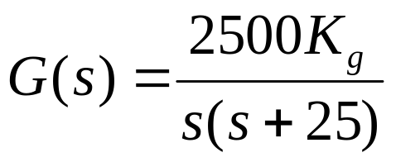
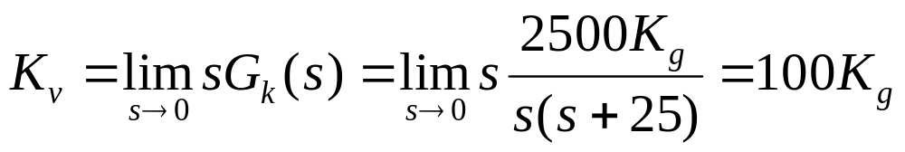
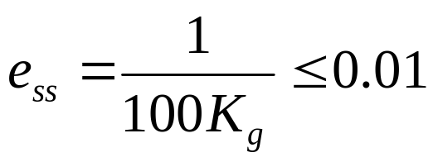
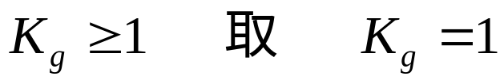
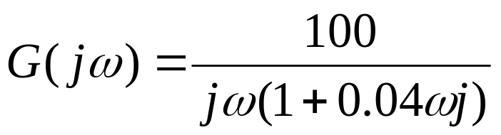
[例]已知一单位反馈系统的开环传递函数为 。试设计一个相位滞后校正装置满足:
⑴相位裕量大于45°；
⑵对单位速度函数输入，输出的稳态误差小于或等于0.01rad。
[解]：① 对Ⅰ型系统e_{ss}=R/K_{v}，现R=1
要求 ，即

Slide 12
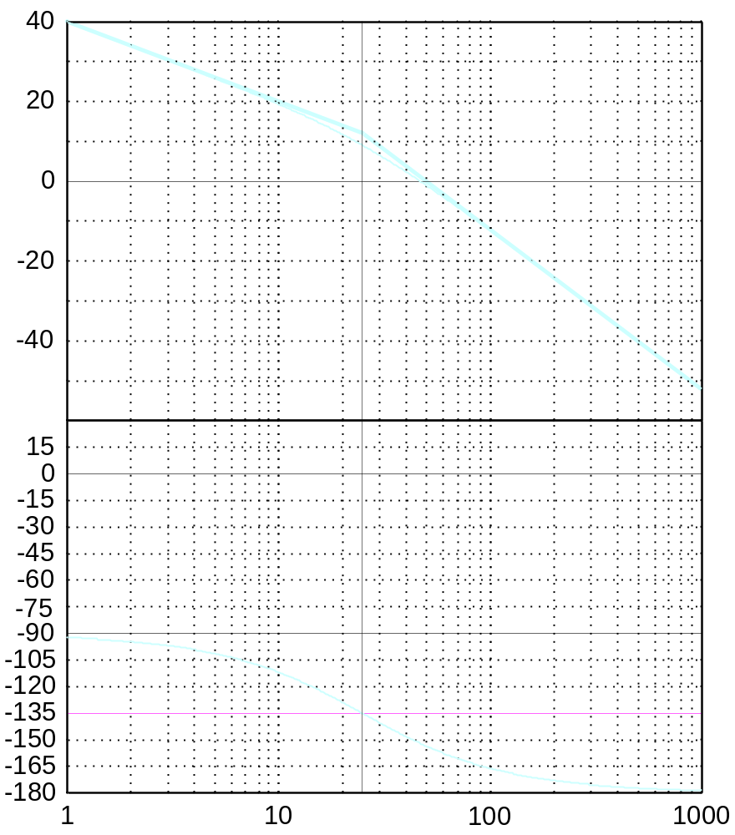
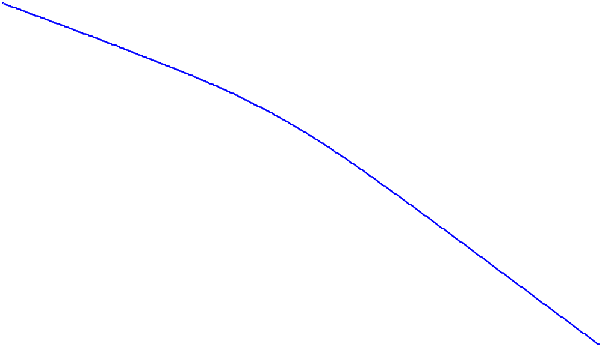
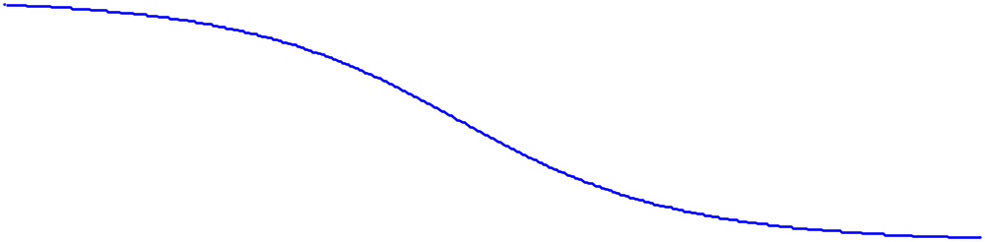
② 画出K_{g}=1时未校正系统Bode图，确定此时的ω_{c1}和γ。
ω_{c1}＝47
γ₁=28°

Slide 13


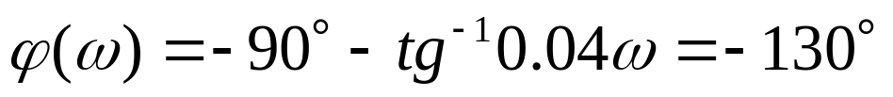
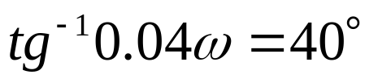

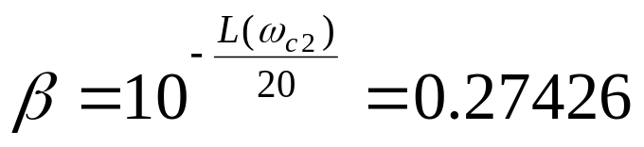
③ 选择一新的幅值穿越频率点ω_{c2}，使得在ω = ω_{c2}处原系统的相位滞后量为：
④在ω_{c2}=21，原系统在ω_{c2}的幅值L(ω_{c2})

Slide 14
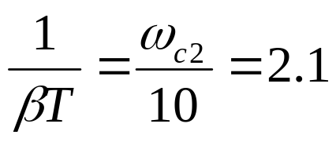

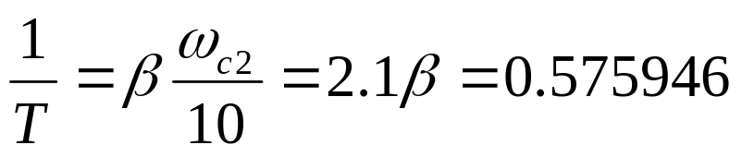

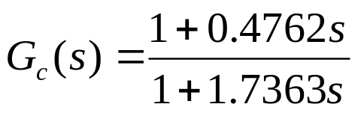

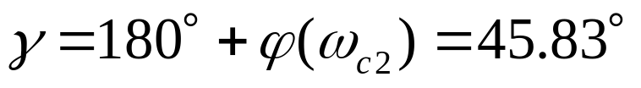
⑤ 选择校正网络零点
⑥ 画出校正后的Bode图，确定此时的幅值穿越频率ω_{c2}和相位裕量γ₂，校验系统的性能指标。此时

Slide 15
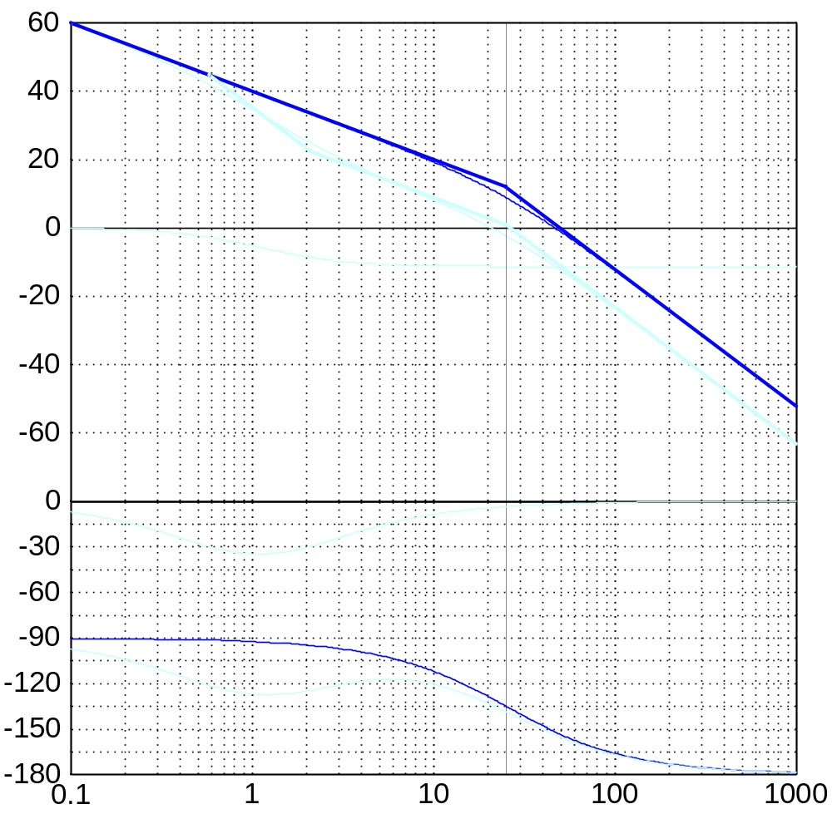
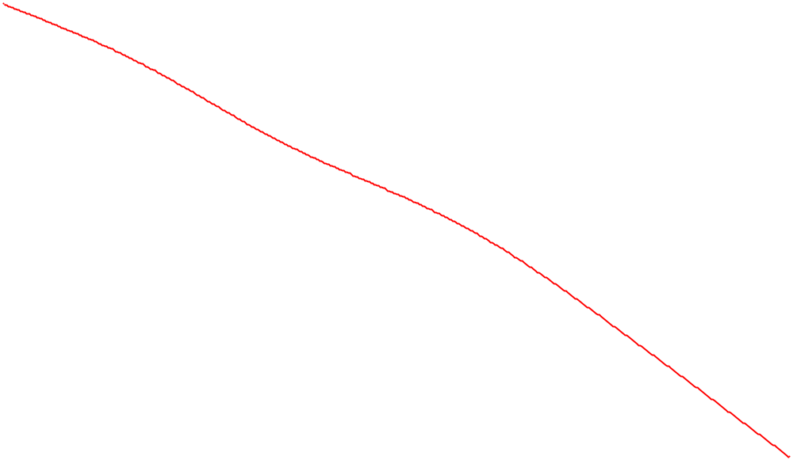
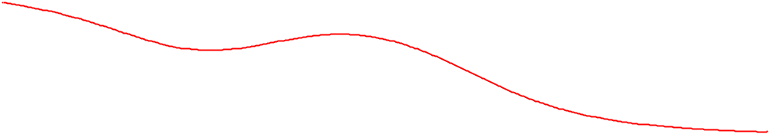
ω_{c1}＝47
γ₁=28°
ω_{c2}＝21
γ₁=45.83°

Slide 16
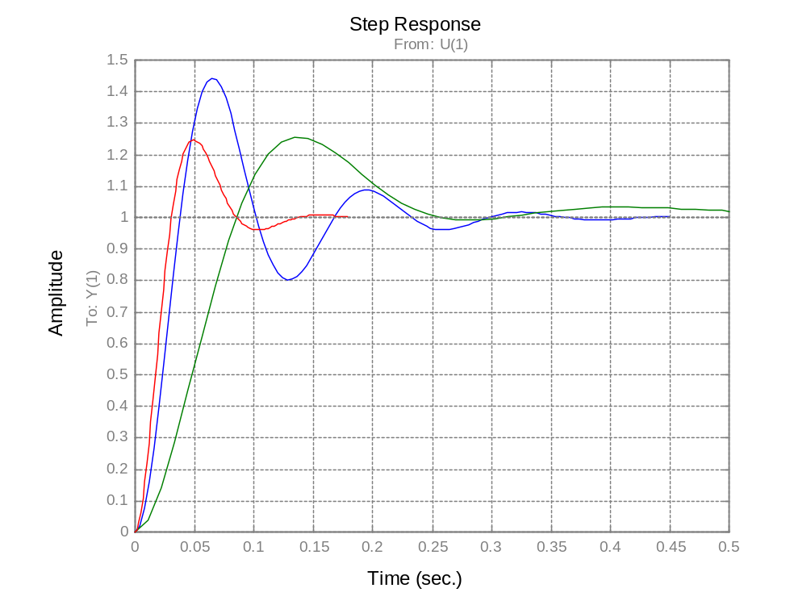

Slide 17
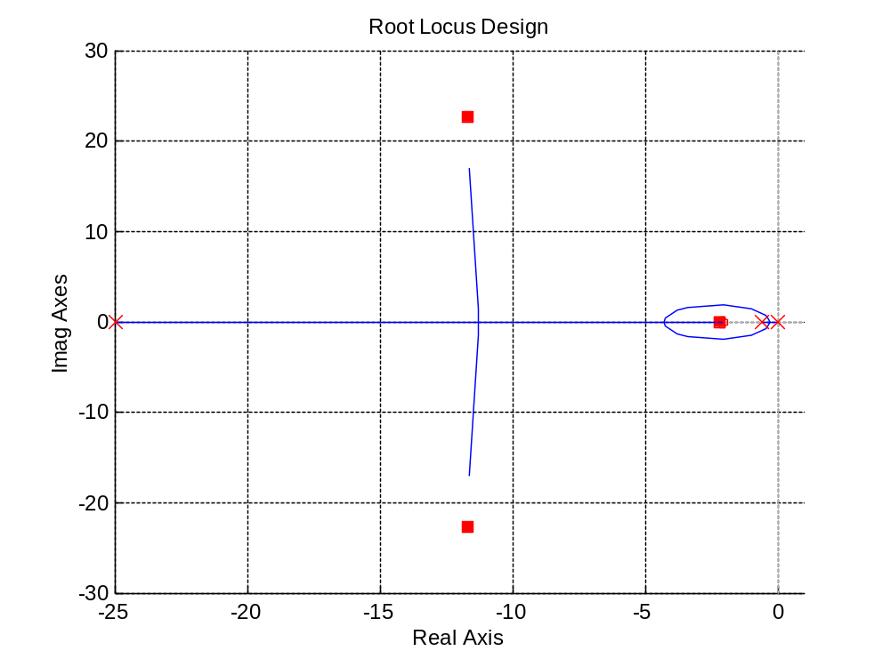
校正前闭环极点为 s_{1,2}=－12.5±48.4j，ζ= 0.25
校正后闭环极点为 s_{1,2}=－11.6773±22.6232j，s₃=－2.2214，
z=－2.1，ζ= 0.459

Slide 18

校正前闭环极点为
s_{1,2}=-12.5±48.4j，ζ=0.25
校正后闭环极点为
s_{1,2}=-32.4815±60.0354j,
s₃=-46.037,
ζ=0.476

Slide 19
四、相位滞后校正对系统的影响和限制
⒈影响：
① 从Bode图看系统的幅值穿越频率ω_{c}减小了，对应ω_{b}减小
② 幅频特性在ω_{c}附近的斜率减小了，即曲线平坦了；
③ 改善了系统的相位裕量γ 和增益裕量K_{g}，提高了系统的相对稳定性；
④ 减小了系统的最大超调量，但上升时间等增大；
⑤ 本身对系统的稳态误差没有影响，但由于对中高频段幅值的衰减，所以可以提高低频段的幅值，提高稳态性能。
⒉限制：
当系统在低频段相频特性上找不到满足系统相位裕量点时，不能用相位滞后校正。

Slide 20

五、相位超前和相位滞后校正小结
⒈相位超前校正通过在幅值穿越频率点附近，提供一个相位超前量而使系统的相位裕量满足要求；相位滞后校正通过对中频及高频幅值衰减的特性，使幅值穿越频率向低频方向移动，同时使中频及高频的相位特性基本不变，从而使系统的相位裕量满足要求。

Slide 21
3. 超前校正通常用来改善稳定裕量；滞后校正通常用来改善系统的稳态性能。由于降低了高频增益，系统的总增益可以增大，所以低频增益可以增加，故改善了稳态精度（降低了稳态误差）。此外，系统中包含的任何高频噪音，都可以得到衰减。
4. 超前校正需要有一个附加的增益增量，以补偿超前网络本身的衰减。

